Slide 1
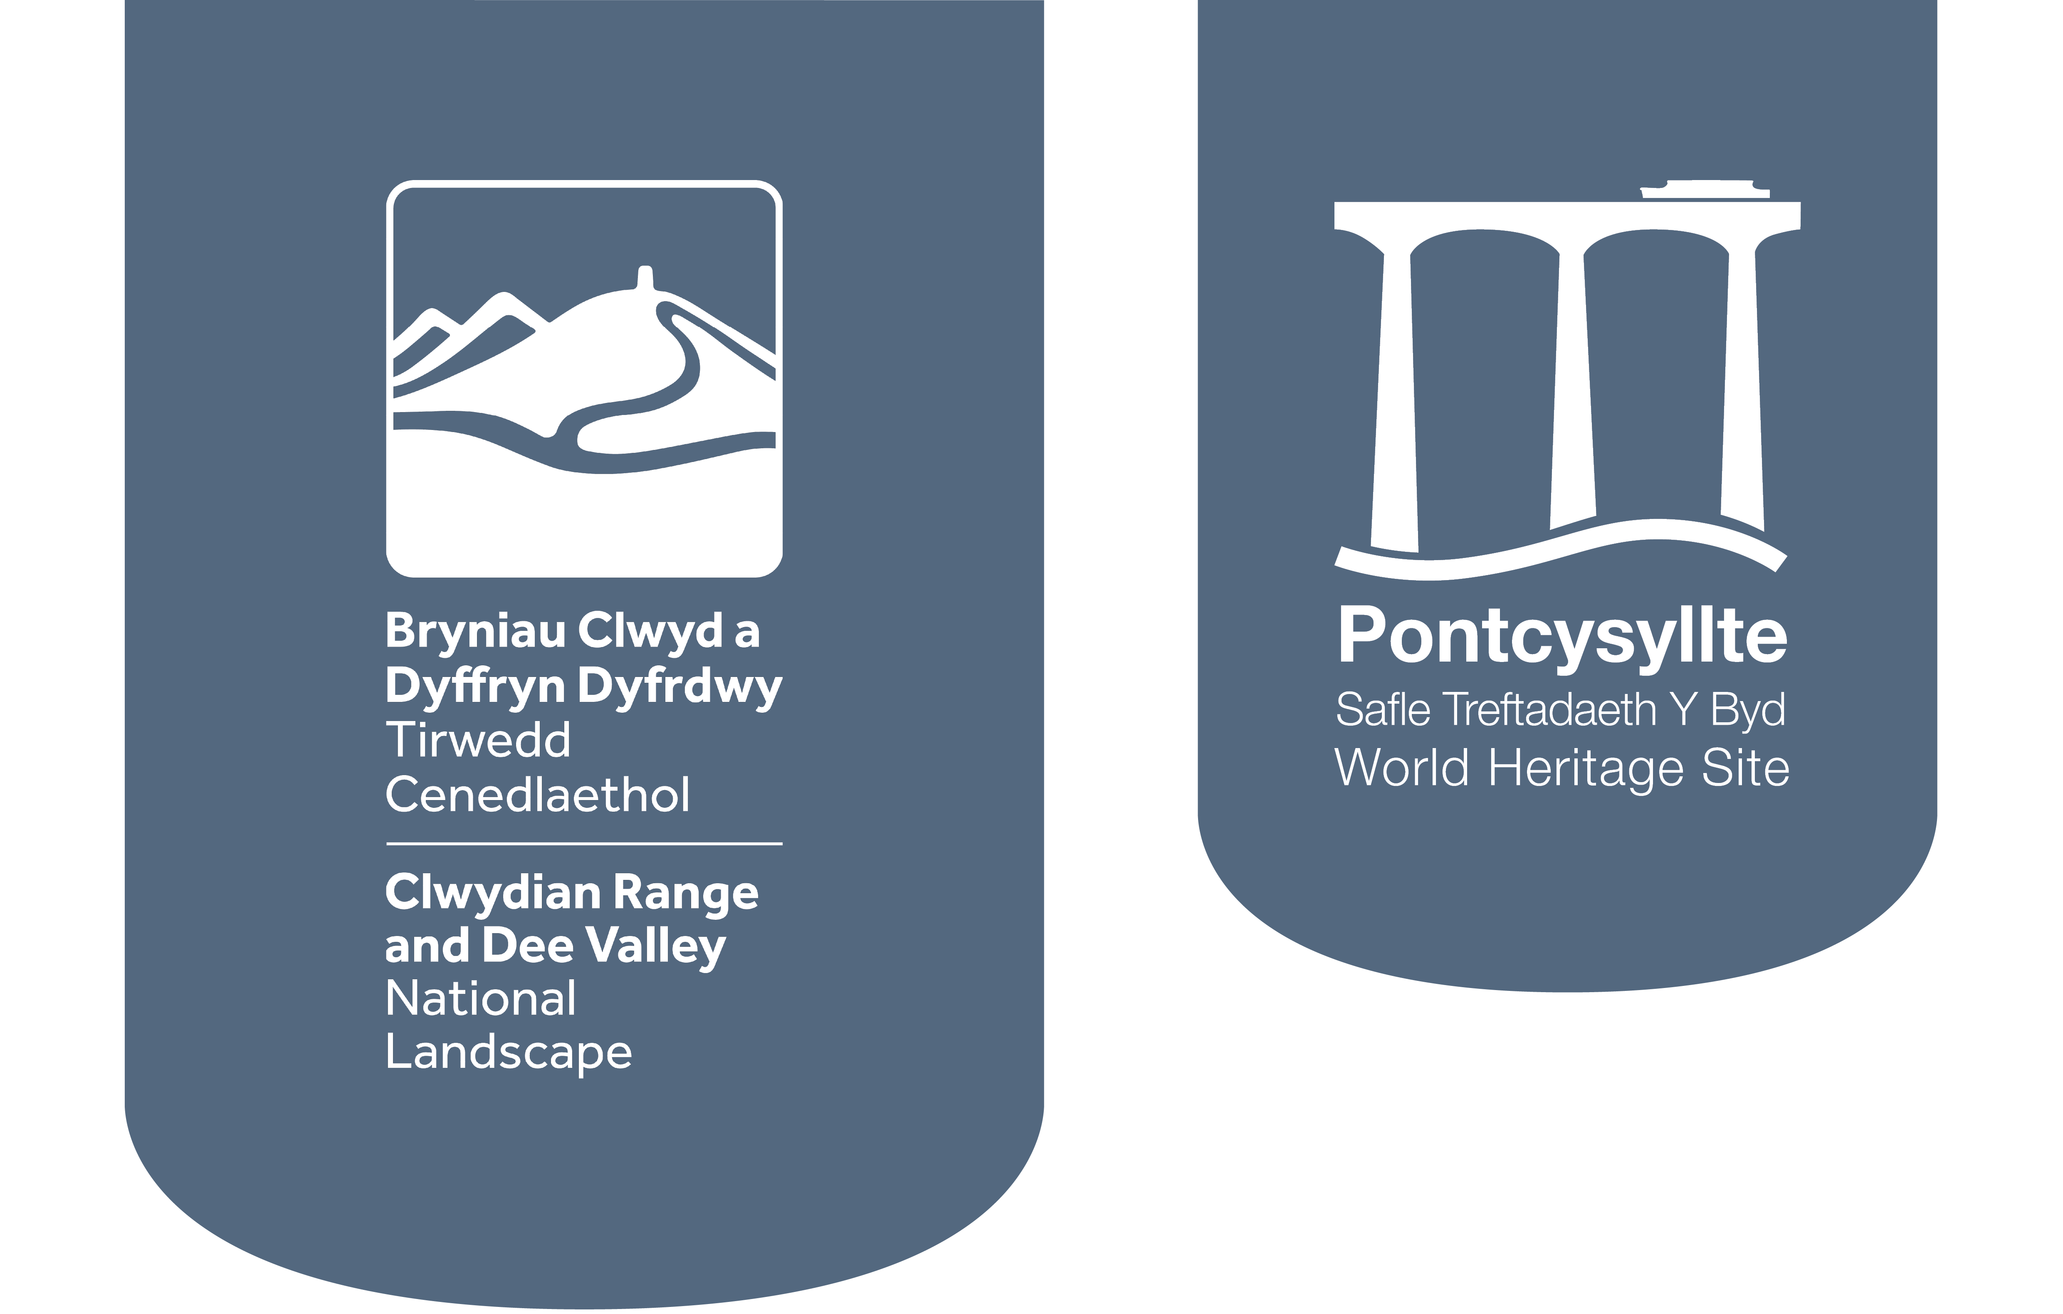
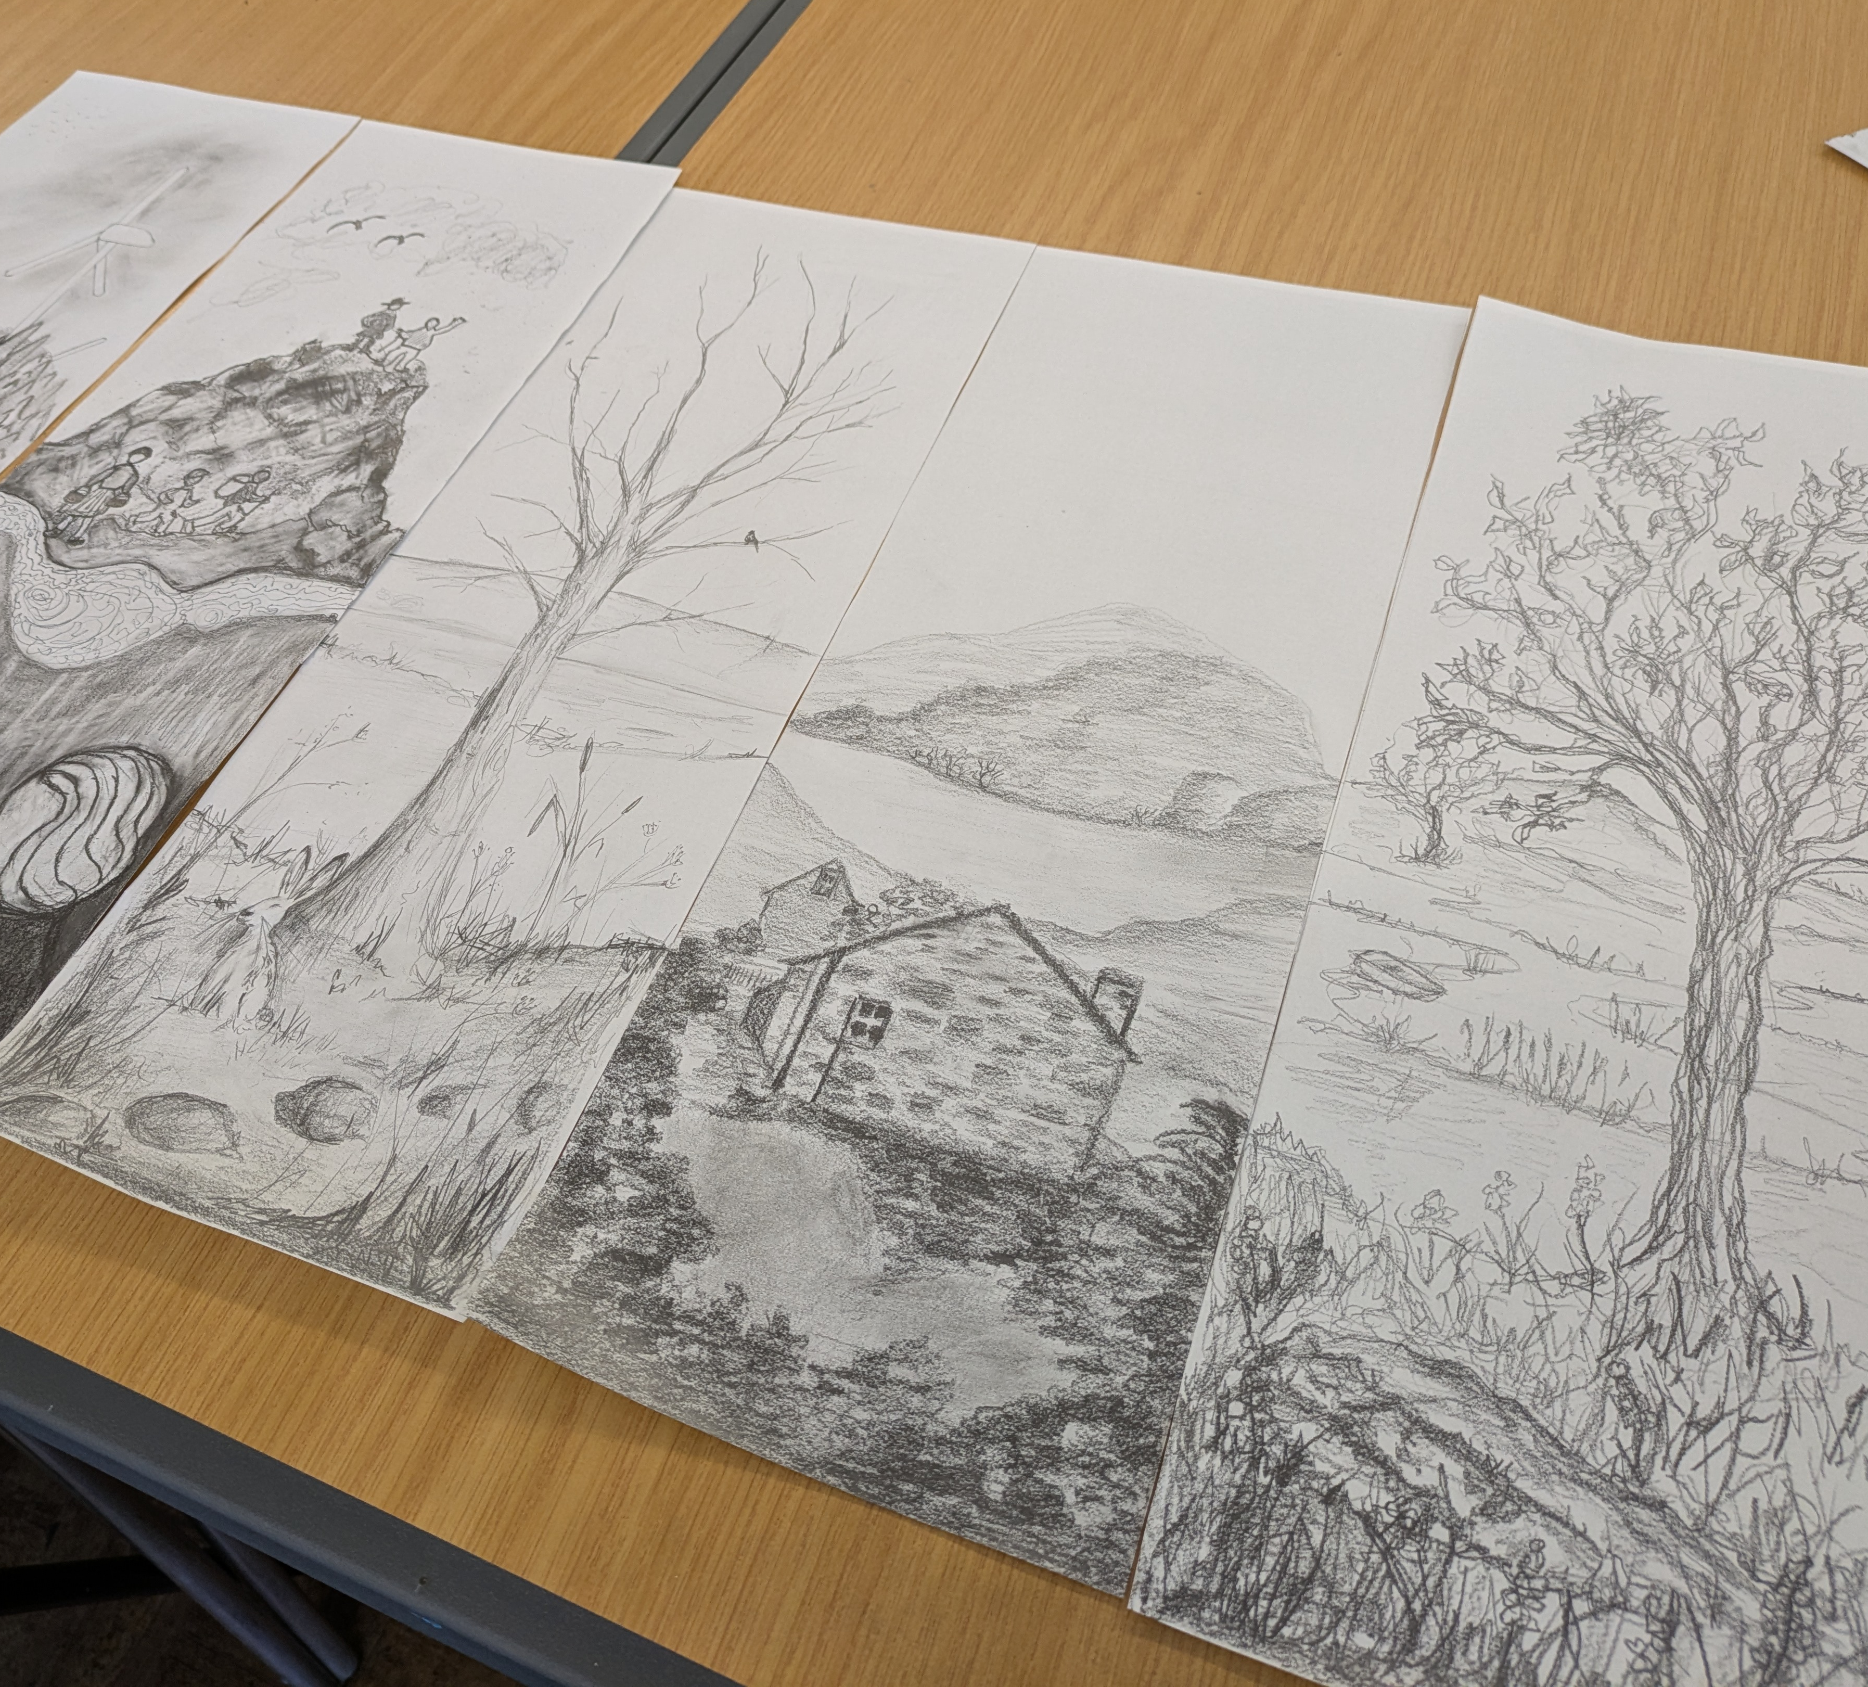
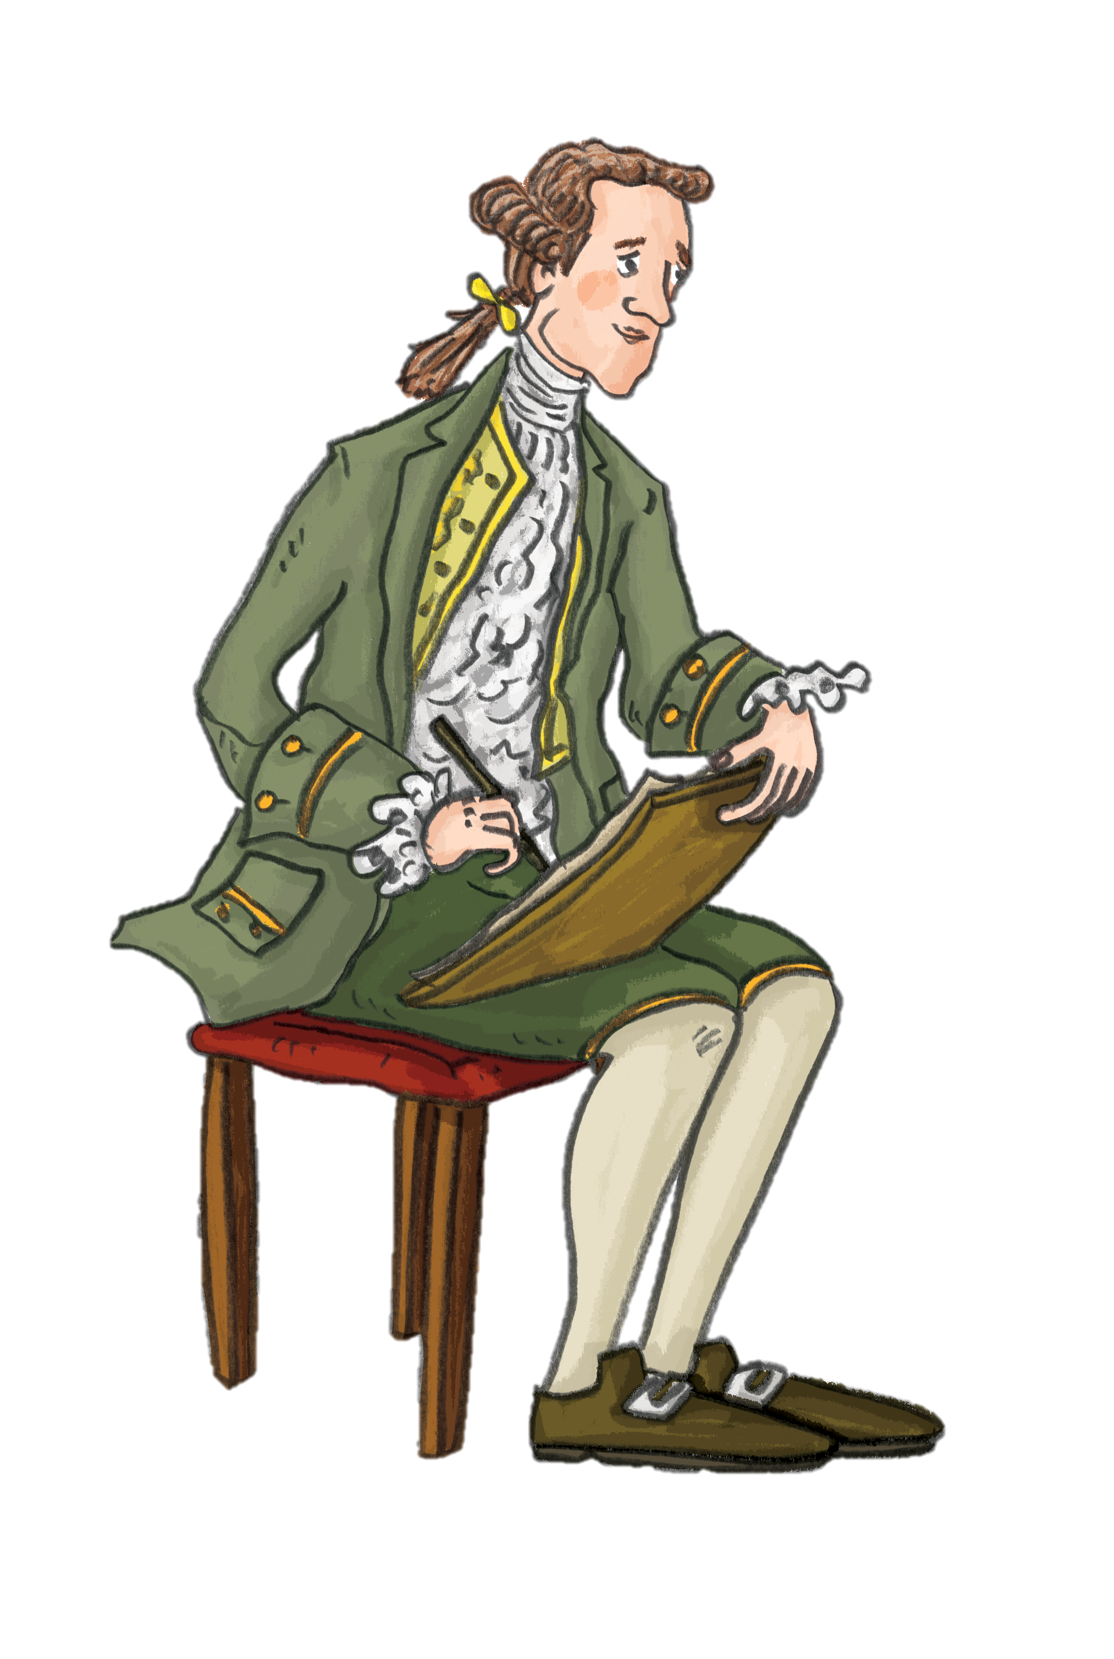
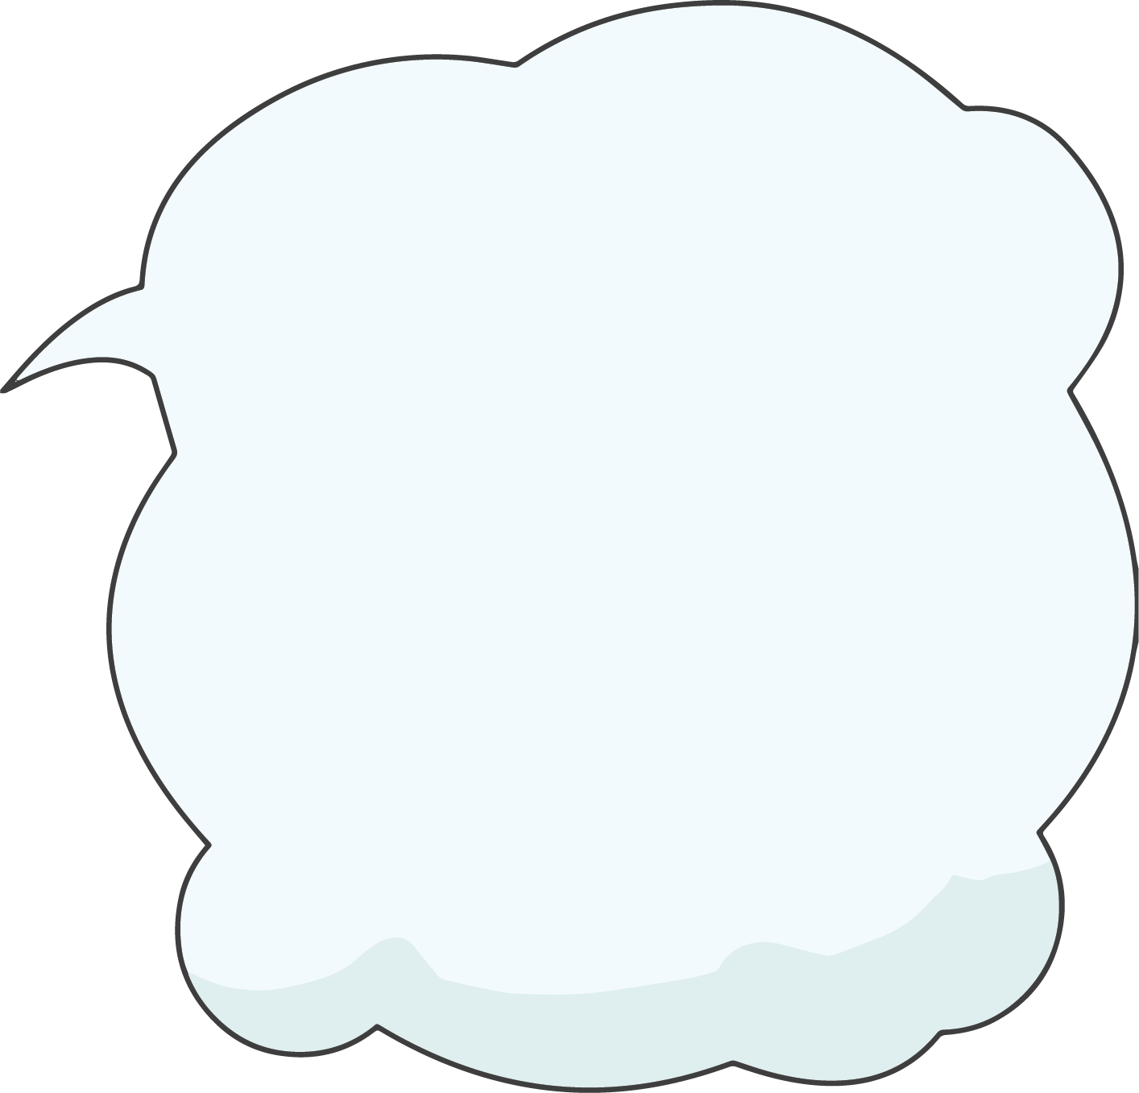
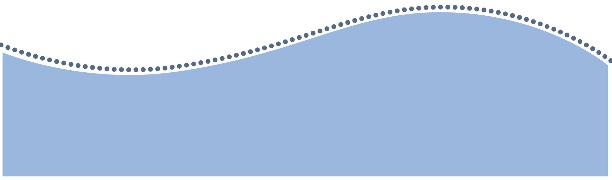
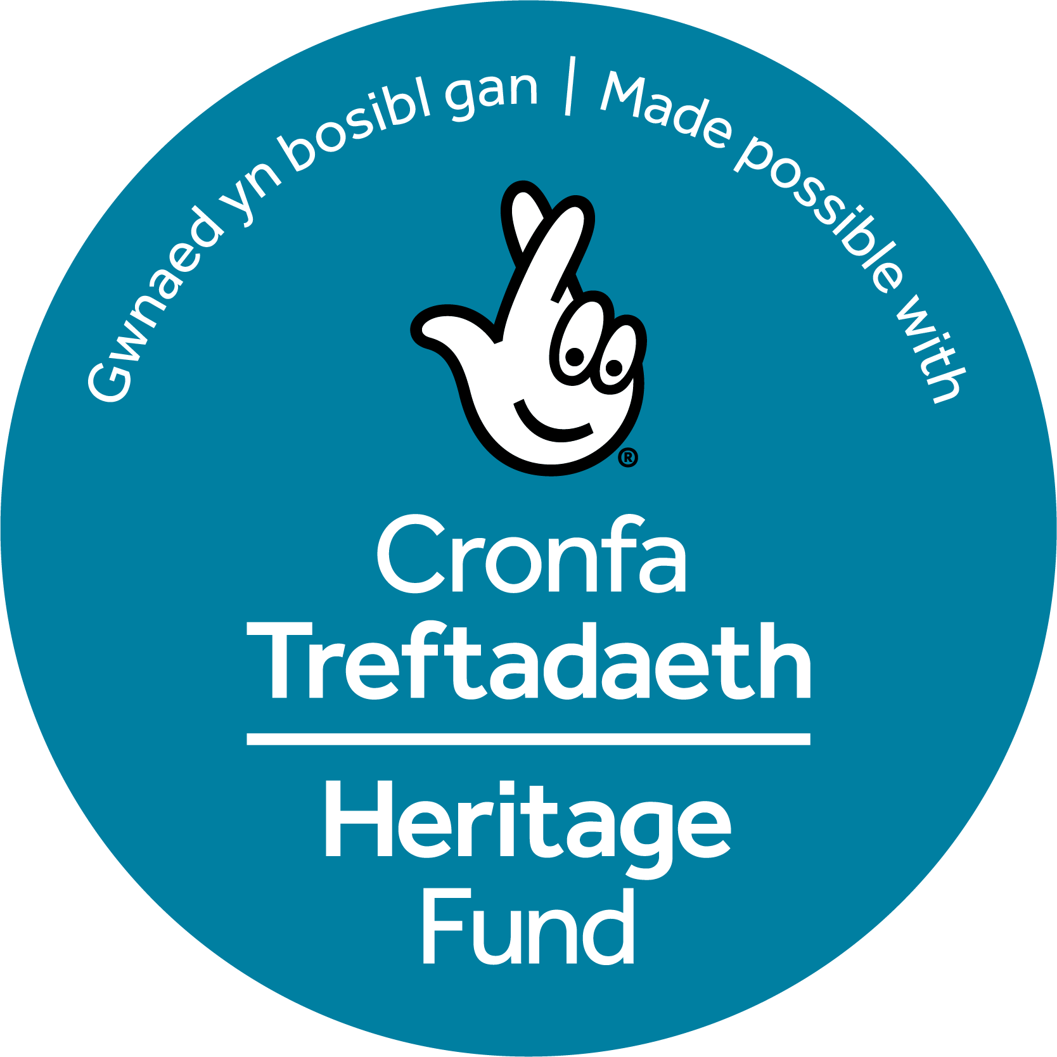
Creu Myriorama
Dewch i wneud myriorama
wedi’i ysbrydoli gan dirlun deniadol Dyffryn Dyfrdwy!

Slide 2
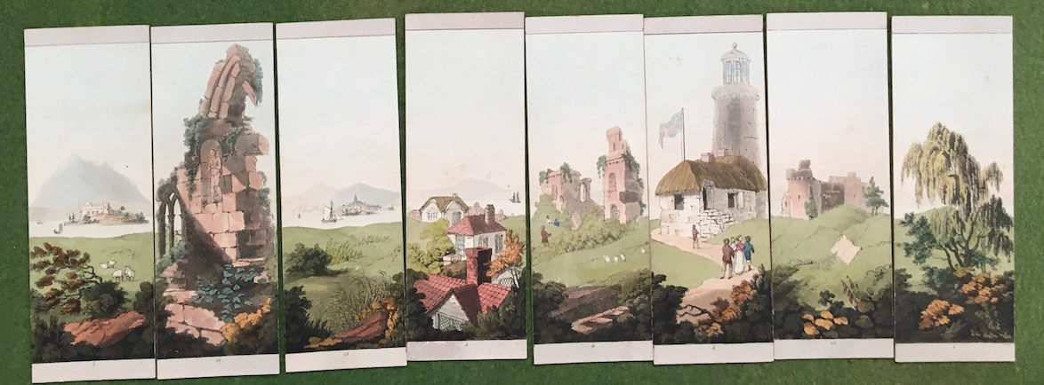
Beth yw myriorama?
Yn y 1820au cynnar, daeth tegan poblogaidd newydd i’r farchnad o’r enw myriorama, sef nifer o olygfeydd. Mae myriorama yn gyfres o gardiau wedi’u darlunio, gyda phob un yn cynrychioli darn o dirlun.
Mae’r darlun hwn yn dangos un a wnaed ym 1824, pan oedd myrioramas yn boblogaidd gydag oedolion a phlant.

Slide 3
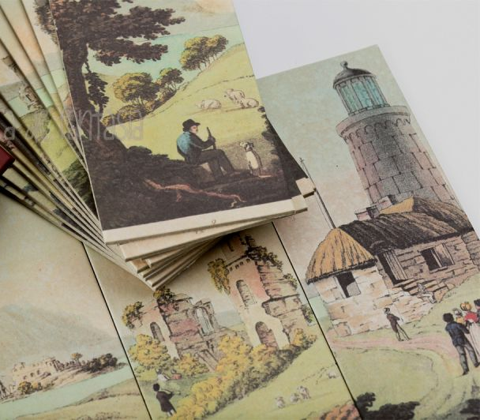
Pam ei fod mor arbennig?
Yn anhygoel, mae pecyn o 12 o gardiau yn gallu cael eu haildrefnu mewn 479,001,600 o wahanol ffyrdd!
Mae pob panel o’r myriorama yn dangos darn gwahanol o’r tirlun, ac wrth eu rhoi gyda’i gilydd maent yn gwneud un olygfa hir barhaus.
Gellir aildrefnu’r cardiau mewn unrhyw drefn i wneud tirlun newidiol, diddiwedd.

Slide 4
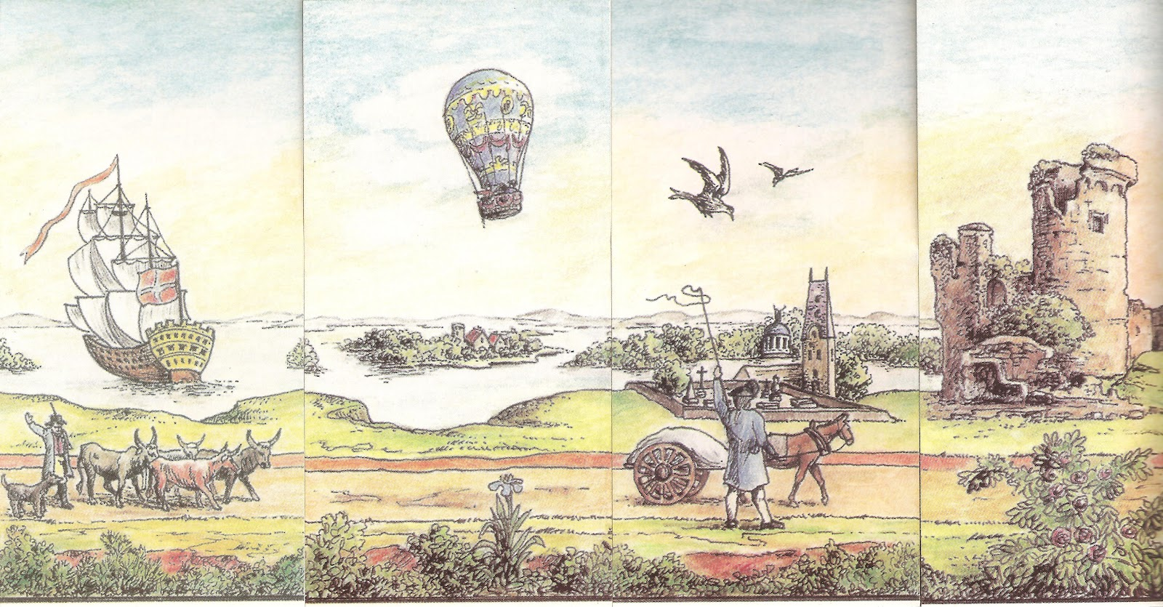
Sut mae’n gweithio?
Gall myriorama fod mor syml neu mor gymhleth a hoffech chi, ond y peth pwysig yw bod angen i bob darlun unigol alinio gyda’r lleill er mwyn gwneud un olygfa hir.
Edrychwch ar yr enghraifft, gallwch weld fod y llinellau llorweddol sy’n rhedeg trwy’r lluniau oll yn uno'r un lle.
Cyhyd â bod ochrau’r cardiau yn gweddu, gallwch lunio neu baentio unrhyw nodweddion tirlun yn y
canol!

Slide 5
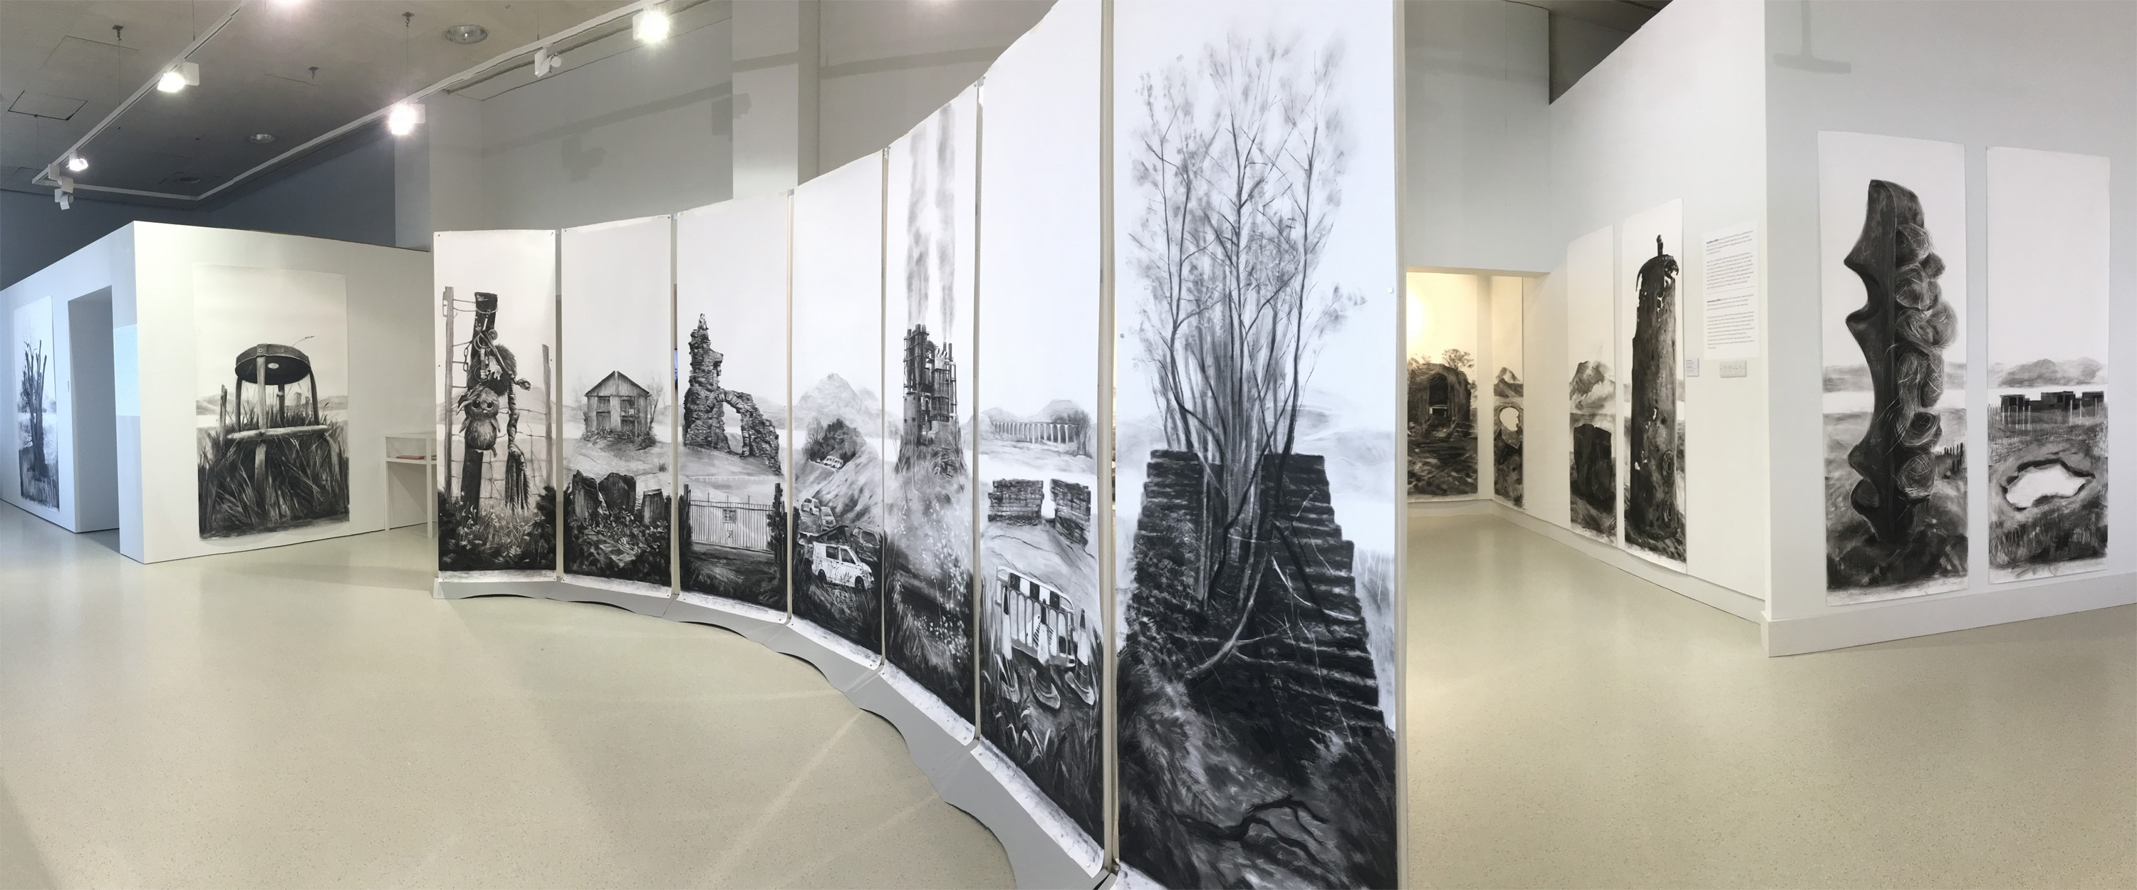
Ysbrydoli artistiaid heddiw
Mae’r cardiau bychain Fictoraidd hyn yn dal i ysbrydoli artistiaid heddiw! Mae’r artist Cymreig Penny Hallas wedi creu myriorama ar raddfa fawr yn seiliedig ar dirlun Dyffryn Dyfrdwy.
Mae gwaith Penny yn pryfocio’r meddwl. Mae’n dangos harddwch Dyffryn Dyfrdwy ar y cyd â rhai o’r pwysau sy’n wynebu’r tirlun.
Sut mae hyn yn gwneud i chi deimlo?

Slide 6
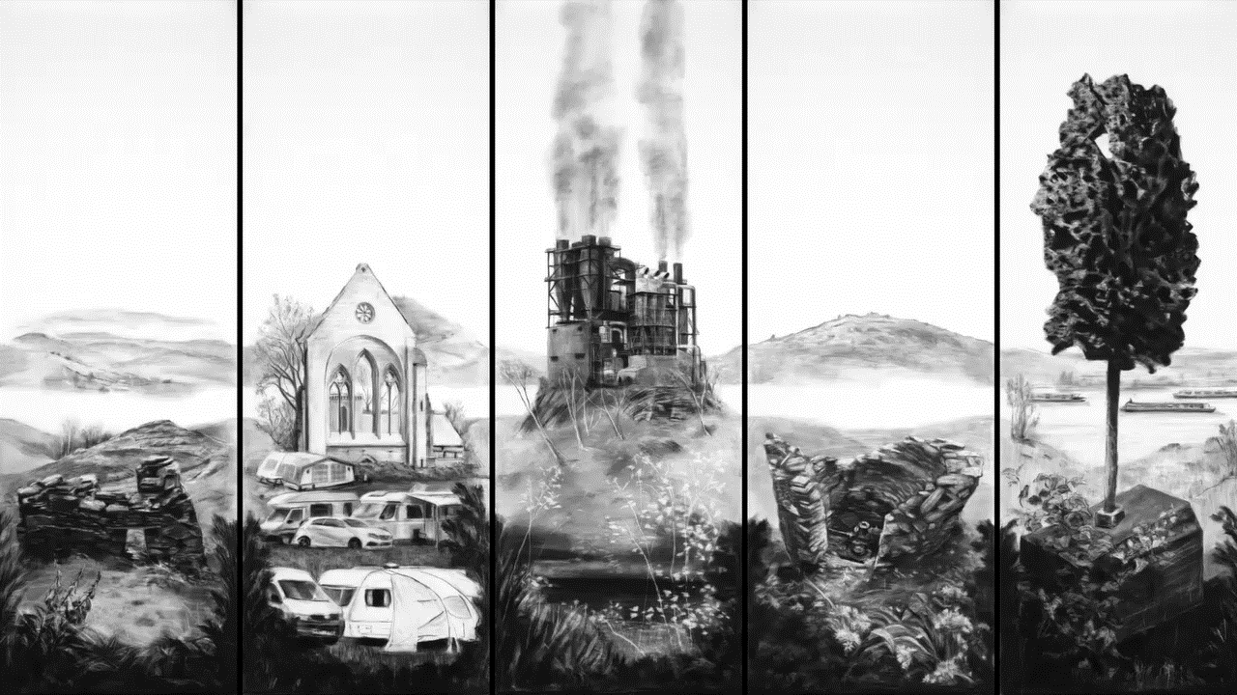
Allwch chi adnabod unrhyw un o’r lleoliadau yn y darluniau neu’r pwysau maent yn eu hwynebu?

Slide 7

Dewch i ni wneud ein myriorama ein hunain!
Bydd arnoch chi angen:
Cerdyn neu bapur
Siswrn
Deunyddiau celf - beiros, pensiliau, paent, pasteli, creonau
Pren mesur
Templedi o’r pecyn hwn

Slide 8
Cyn i chi ddechrau…
Awgrym Gwych
Mae’n haws gwneud myriorama gan ddefnyddio un lliw, ond unwaith i chi ddarganfod sut i’w wneud, gallwch fynd yn fwy uchelgeisiol!
Gall gardiau myriorama fod mewn unrhyw faint. Gwnewch gyfres fach yn gyntaf, yna rhowch dro ar wneud un mawr.
Gallwch wneud myriorama ar eich pen eich hun, neu os yw pawb yn defnyddio’r un templed, gall y grŵp neu gymuned gyfan rannu darluniau i wneud un tirlun anferth.
Y prif beth i’w gofio yw mai’r unig ran o’ch darlun i gyffwrdd y marciau ar yr ochr yw eich llinellau llorweddol!

Slide 9
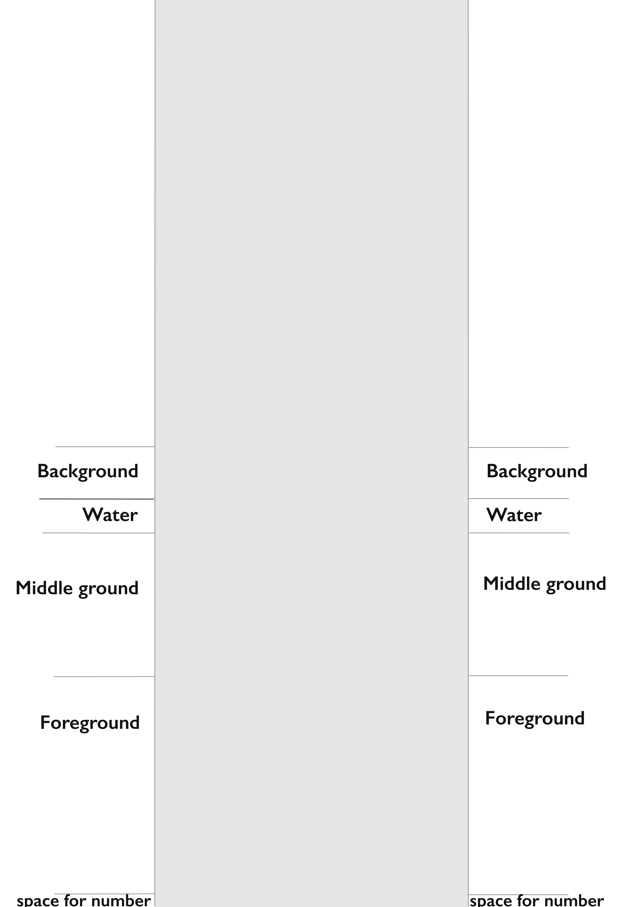
Cam 1
Argraffwch y templedi o’r pecyn hwn a thorrwch y gyfres o gardiau allan (gwnewch y rhai 7cm x 20cm i ddechrau).
Gwnewch farc ar ochrau’ch cardiau i ddangos ble mae’r llinellau llorweddol angen alinio.

Slide 10
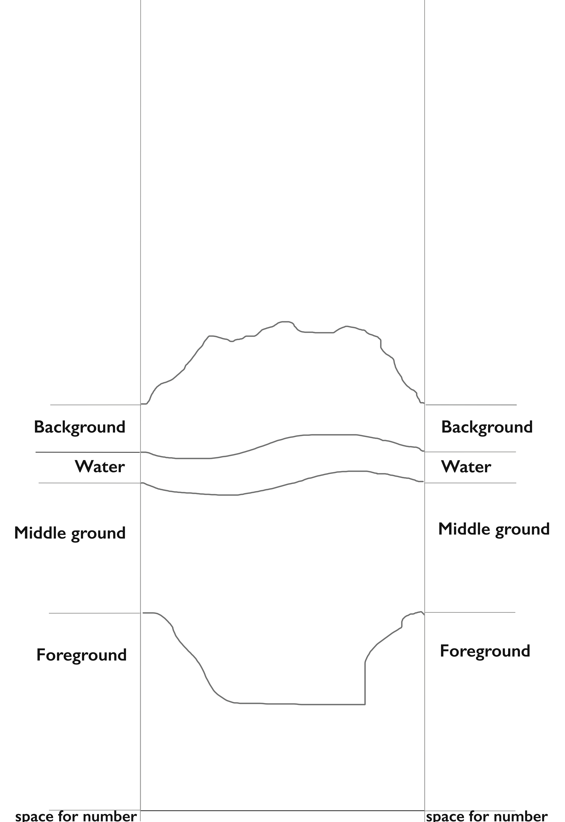
Cam 2
Meddyliwch am y tirlun y byddwch yn ei lunio. Bob amser bydd…
awyr
cefndir
band o ddŵr
tir canol
blaendir

Slide 11
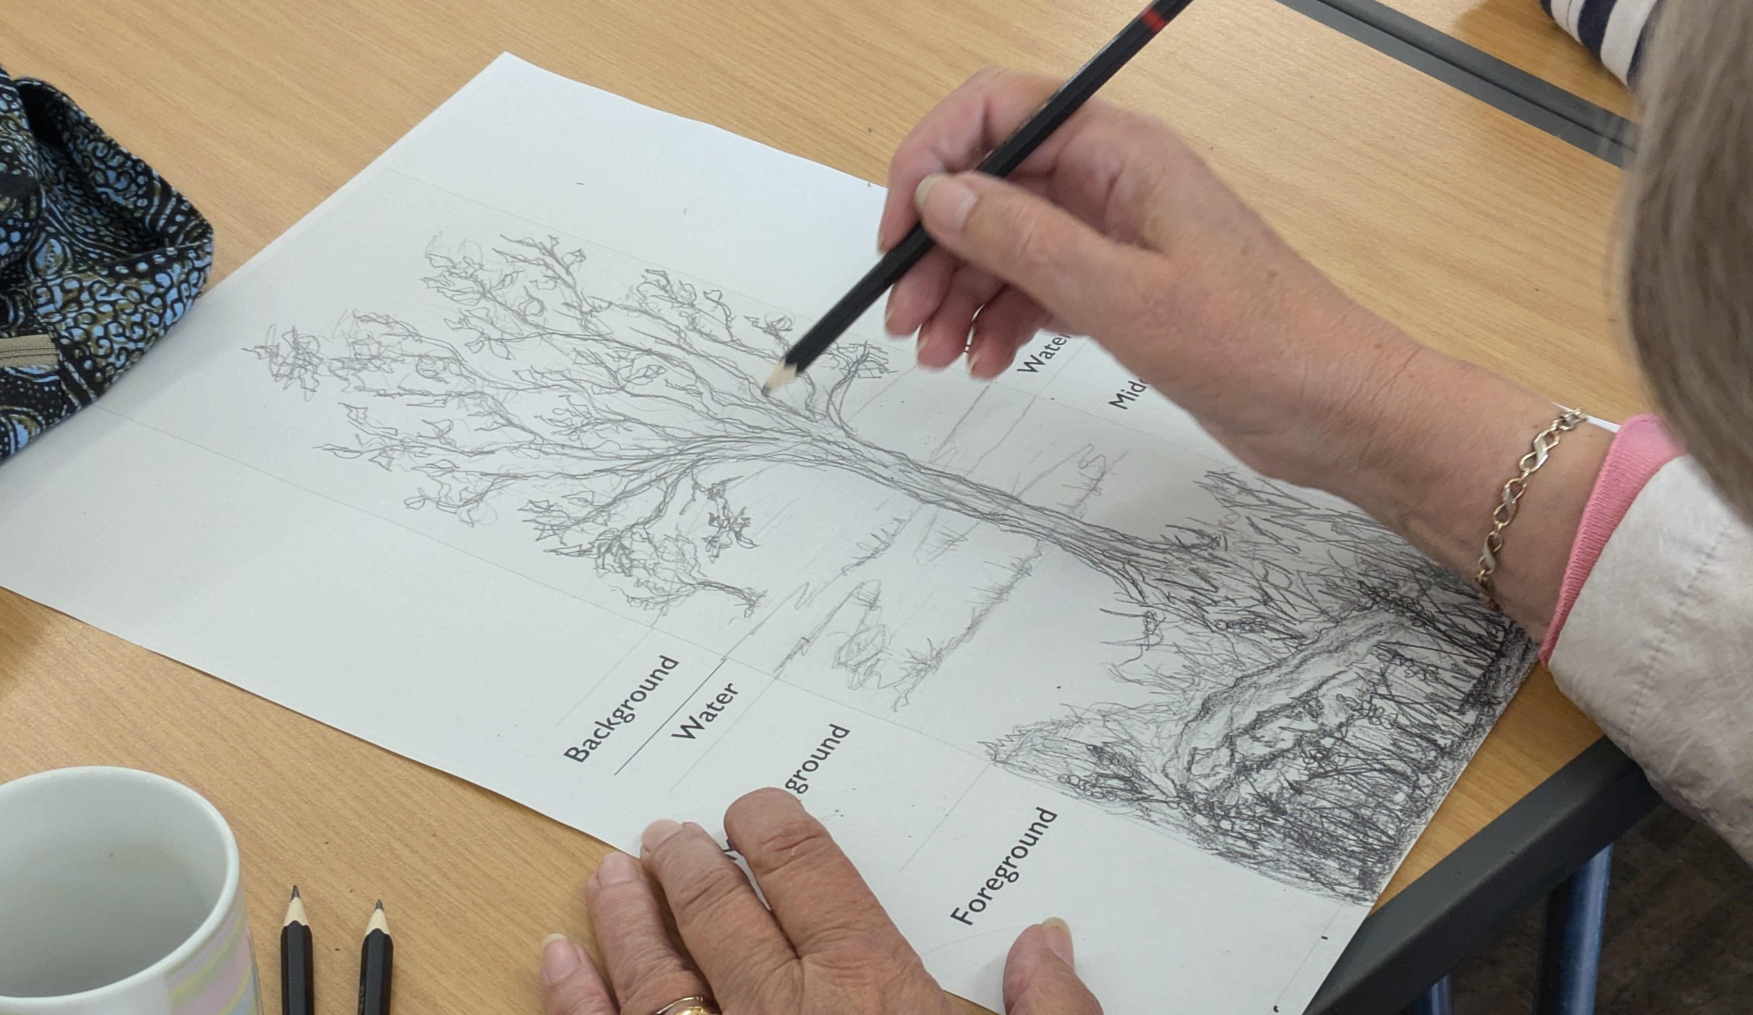
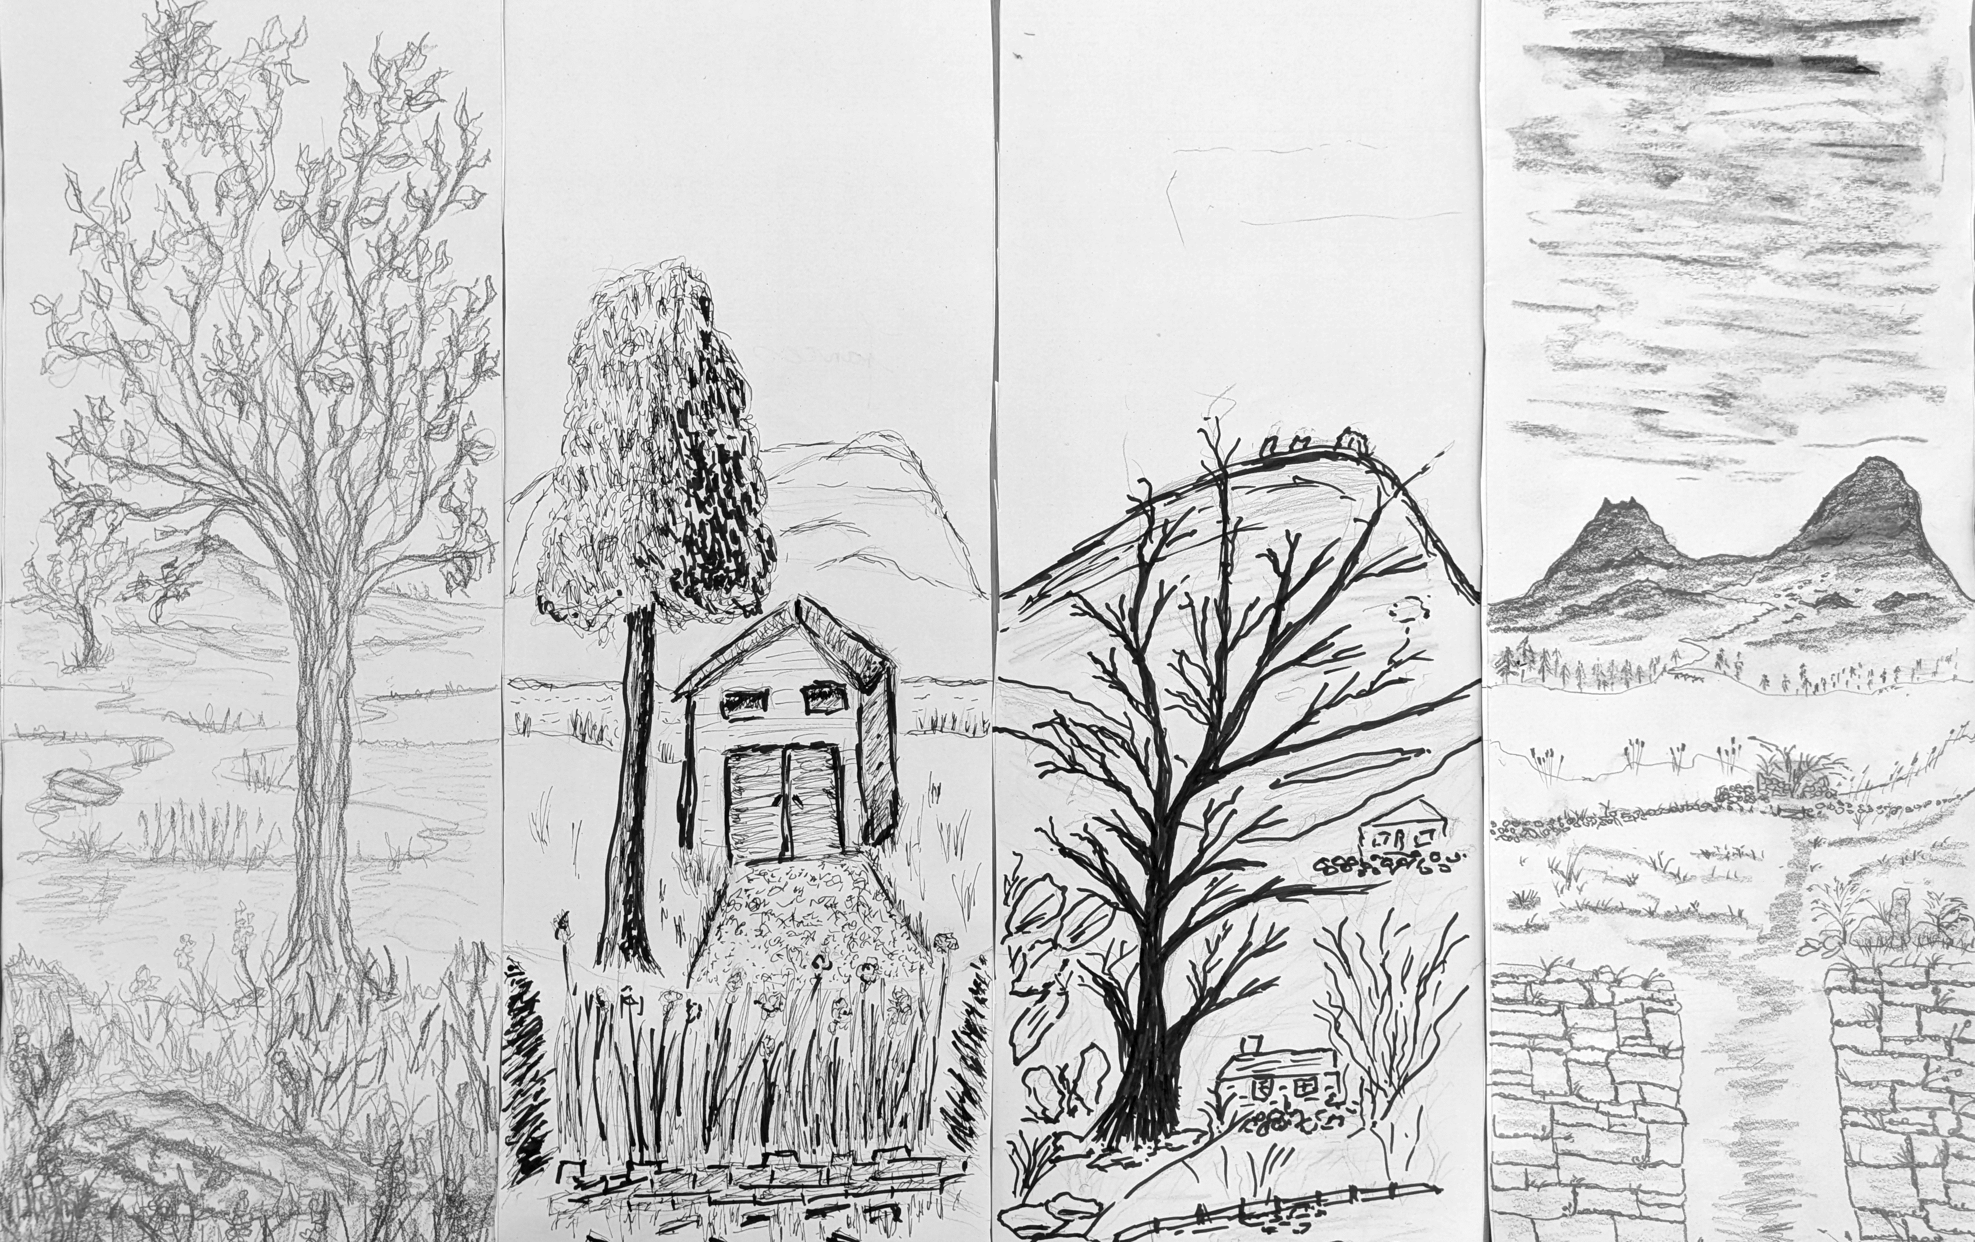
Cam 3
Gan ddefnyddio pensil, dechreuwch dynnu llun bryniau, dolydd, yr afon a’r glaswellt. Pan fyddwch yn meddwl y byddent yn gweithio gyda chardiau eraill, gallwch feddwl am ba nodweddion eraill all fod yn y tirlun.
Cofiwch!
Yr unig ran o’ch llun a ddylai gyffwrdd ochr y papur yw eich llinellau llorweddol. Ni fydd unrhyw beth arall yn alinio gyda’r cardiau eraill!

Slide 12

Pethau i’w hystyried wrth greu eich gwaith…
A oes gennych chi hoff le?
Beth ydych chi am ei weld yng nghefn gwlad?
Beth hoffech chi ei weld pan fyddwch yn edrych allan trwy eich ffenestr?
Meddyliwch beth allai fod yn eich tirlun mewn 100 mlynedd?
A oes pethau yr ydych yn dymuno peidio eu gweld yng nghefn gwlad?
Dychmygwch y tirlun y byddai eich hoff anifail yn hoffi ei weld.

Slide 13
Unwaith i chi greu eich cardiau:
Trefnwch y golygfeydd mewn nifer o ffyrdd gwahanol.
Ffeiriwch gyda phobl eraill yn eich grŵp.
Yw’r cardiau’n mynd gyda’i gilydd?
A oes gennych chi hoff drefn?
Beth yw’r stori? Crëwch stori yn seiliedig ar un o’ch tirlun.

Slide 14
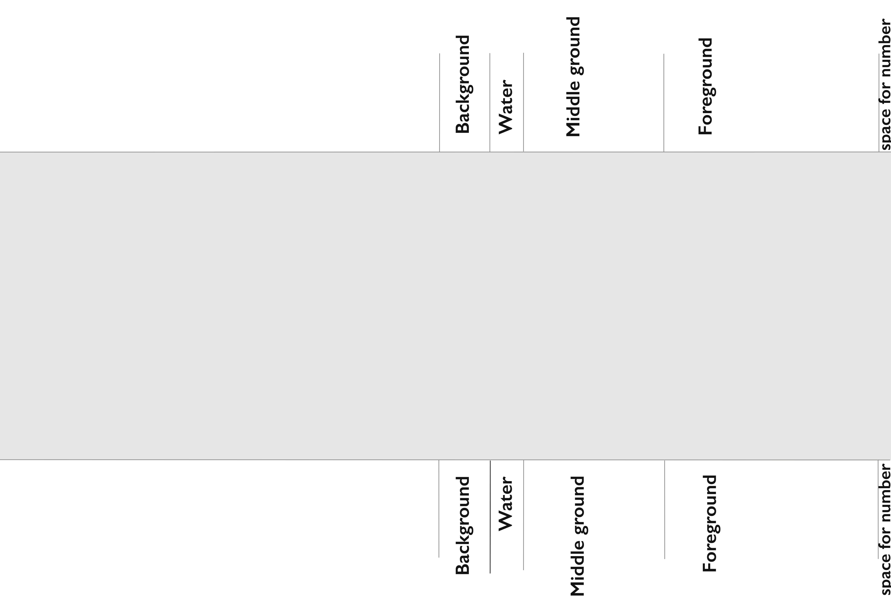
Templed Myriorama

